Slide 1
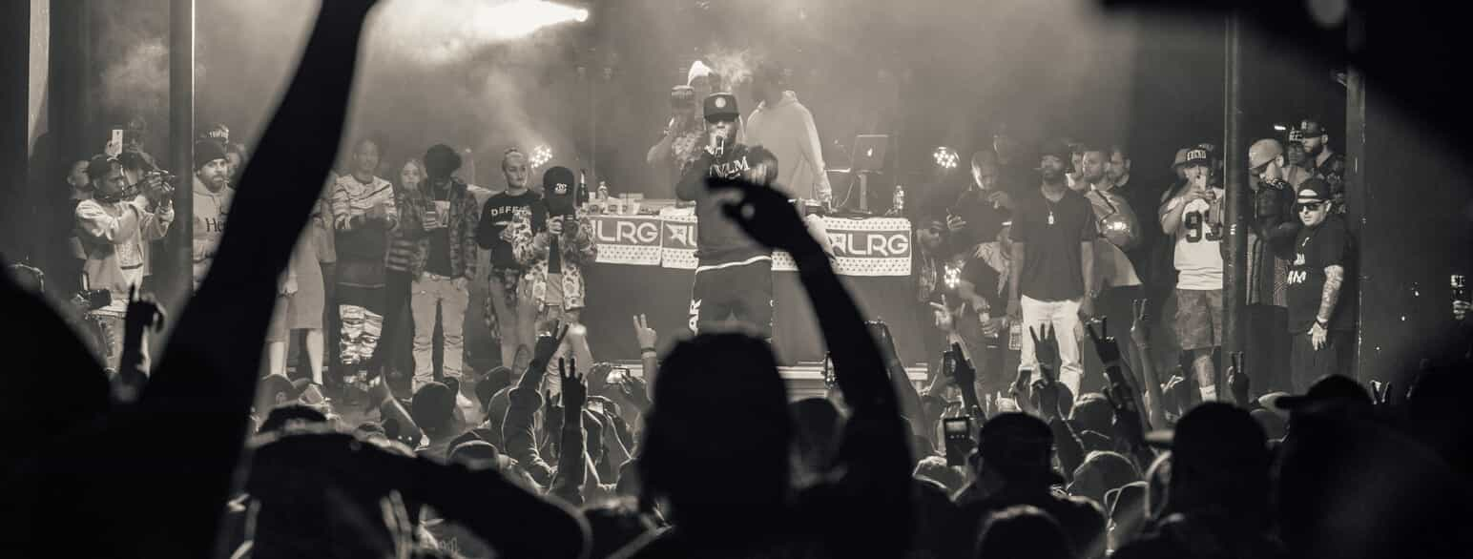
Rappens historie
Introduktion

Slide 2
Hvad er dit forhold til Hiphop-musik? (Rap-musik)
Pardiskussion
Hvad forstår du ved rapmusik?
Hvilke kvaliteter er der i rapmusik?
Er der nogle specifikke musikalske kendetegn?

Slide 3
Hvad går forud for rappen
Vil man tegne et dækkende billede af rapmusikken, er det nødvendigt at anskue den fra flere vinkler.
Flere musikforskere peger på, at der går en lige linje fra 1920’ernes jazz og blues op gennem 1960’ernes soul og funk til rapmusikken.
Det disse genre i særlig grad har til fælles er, at alle opstår i en samfundsmæssig kontekst, hvor sorte lever under sociale forhold, der er specifikke for USA.

Slide 4
3 spor, der på hver sin måde har stor indflydelse på rappens opståen og udformning
Den afrikanske kontekst
Den urbane kontekst
Den teknologiske kontekst

Slide 5
Den afrikanske kontekst
Da unge afro- og latinamerikanere i New Yorks ghetto-område op gennem 1970’erne begynder at rappe, er de ikke de første, der taler rytmisk og rimende til musik.
Allerede i 1619 ankommer de første slaver fra Afrika (primært Vestafrika) til Nordamerika, hvor de bliver brugt som ulønnet arbejdskræft i forbindelse med koloniseringen af det nye kontingent.
De tager deres egne musikalske traditioner og fremføringsritualer til deres nye virkelighed
Mens den europæiske musiktradition har vægt på harmoni (spænding og afspænding gennem dissonans og konsonans), lægger den afrikanske langt større vægt på rytme.

Slide 6
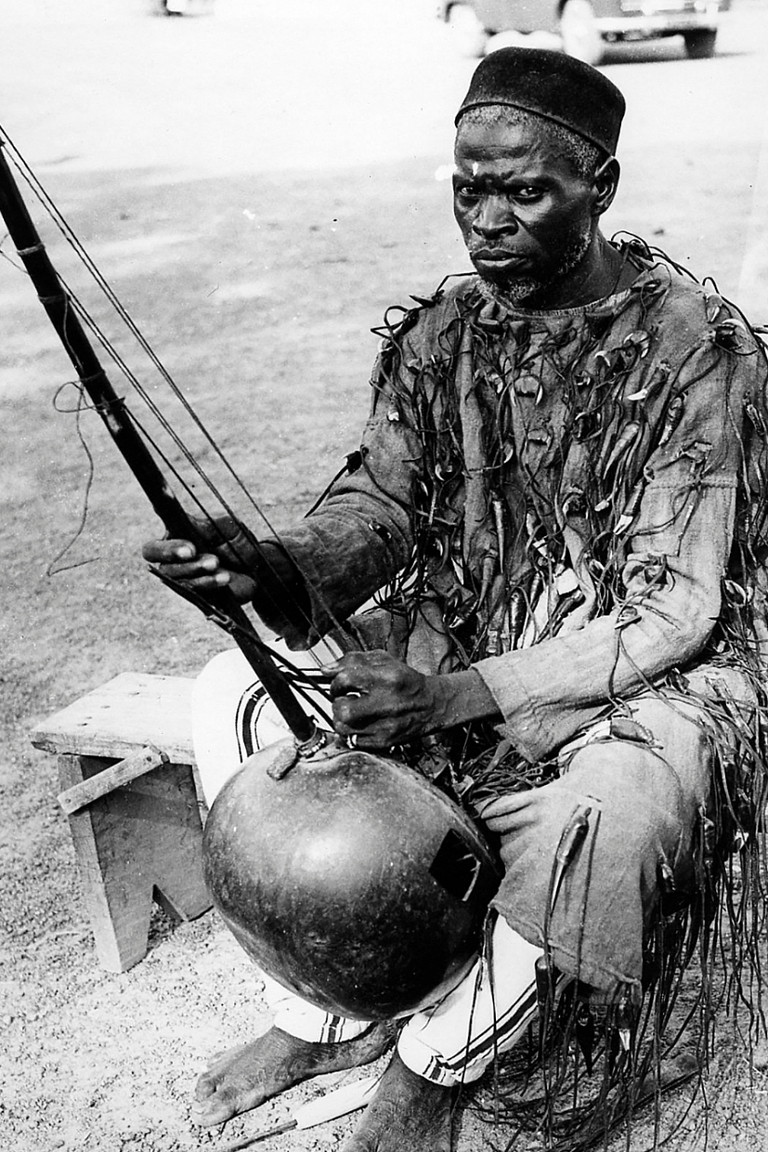
En af de tidligste forgængere for rap findes hos den vestafrikanske griot, en vigtig og velanset person i de små stammesamfund - en omvandrende historiefortæller og sanger.
Grioten udveksler nyheder mellem byerne, der synges til et repetitivt musikalsk akkompagnement bestående af percussion eller et strengeinstrument (eks. en kora)

Slide 7
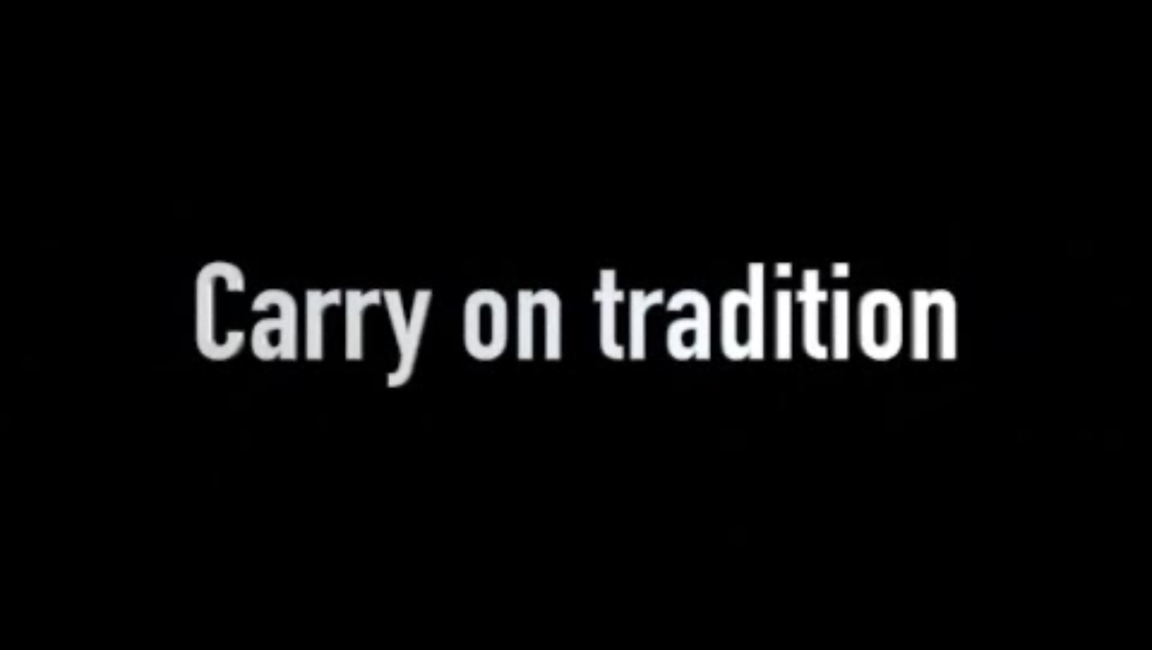
Fra grioten til hiphoppen

Slide 8
Den urbane kontekst
Borgerrettighedsbevægelsernes arbejde i 1960’erne bærer frugt, og lovgivning bliver med Civil Rights Act (1964) og Voting Rights Act (1965) ændret, så racediskrimination forbydes – alle sorte får stemmeret.
Dog viser det sig hurtigt, at lovene i praksis sjældent betyder, at de reelle levevilkår forbedres.
Dette ses tydeligt i de afroamerikanske ghettoområder, der opstår i storbyerne i USA, hvor fattigdom og lovløshed hersker.
Dette forårsager en række uroligheder i disse kvarterer op gennem 60’erne.
Særligt i Compton i Los Angeles og Bronx i New York. Her er høj kriminalitetsrate pga. stor arbejdsløshed, bandemiljø, alkoholikere og stofmisbrugere.

Slide 9
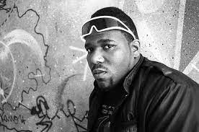
Kevin Donovan (leder af Black Spades – New Yorks største og mest berygtede bande) bliver en vigtig person i etableringen af hiphopkulturen. Han kaldes også African Bambaataa.
Han omdanner i 60’erne Black Spades til en ikke-voldelig organisation, han kalder The Zulu Nation.
Et ønske om, at prøve at sætte en
stopper for volden og utrygheden,
og skabe et sted, hvor unge i stedet
for at ty til vold kan bruge deres
energi i kreativt øjemed gennem
musik, dans og kunst.
De forskellige former for kunst, som
de unge sorte Bronx-indbyggere på
Bambaataas opfordring giver sig i kast med, stritter i mange retninger, men kommer samlet set til at tegne hiphopkulturen:
Graffiti, breakdance, DJ og rap = hiphopkulturens fire elementer

Slide 10
Den teknologiske kontekst
I 1970’erne bliver mixeren billige, og giver DJ’s mulighed for at lave en flydende overgang mellem numrene (crossfade).
Dette får folk på dansegulvet. Det erfares ligeledes at breaks er klimaks.
En af de tidligste DJ’s Kool Herc opfinder derfor breakbeatet – forlænger breaket ved at spille det selvsamme break på den anden pladespiller, for derefter igen at gå tilbage til den første osv.

Slide 11
Rap går fra at være et udpræget live-fænomen til et kommercielt fænomen
Rapmusik er i slutningen af 70’erne noget, der opleves live. Men snart får pladeselskaberne øje for musikkens salgspotentiale.
Den første kommercielt succesfulde udgivelse af rapmusik var The Sugarhill Gangs ”Rappers Delight”, som blev udgivet af producer Sylvia Robinson på hendes eget pladeselskab Sugar Hill Records i 1979.

Slide 12
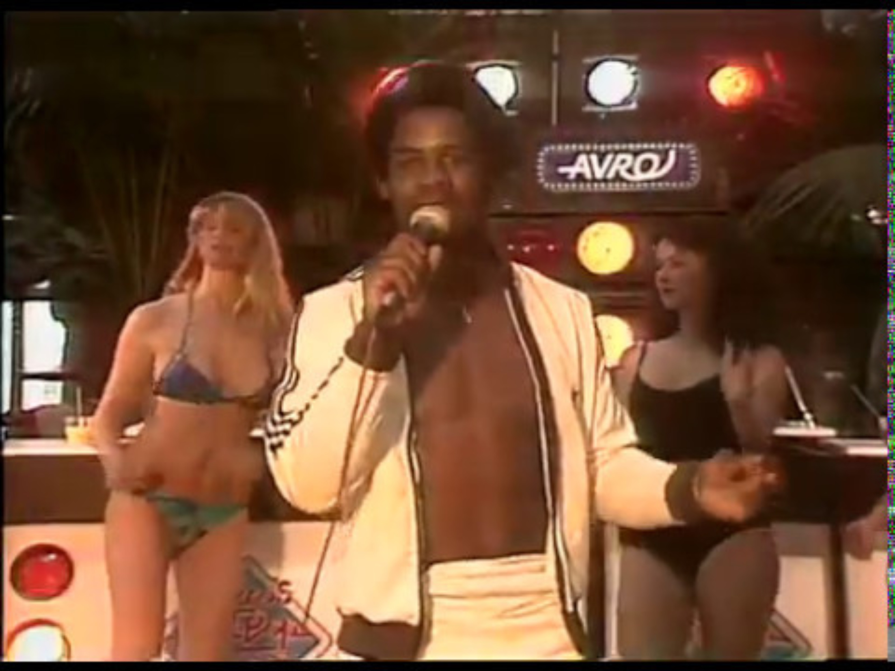
The Sugarhill Gang, Rapper’s Delight

Slide 13
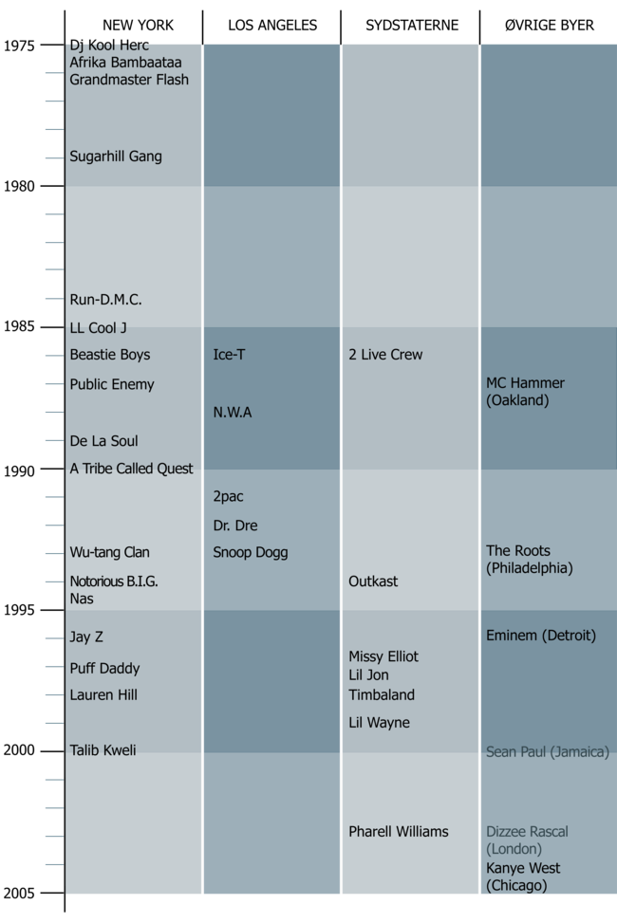
Geografisk og historisk oversigt over udvalgte amerikanske rapkunstnere.

Slide 14
4 hovedgenrer
Musikproffessoren Adam Krims opdeler i 4 hovedgenrer:
1) FESTRAP
2) STATUSRAP
3) BEVIDST RAP
4) HARDCORE RAP

Slide 15
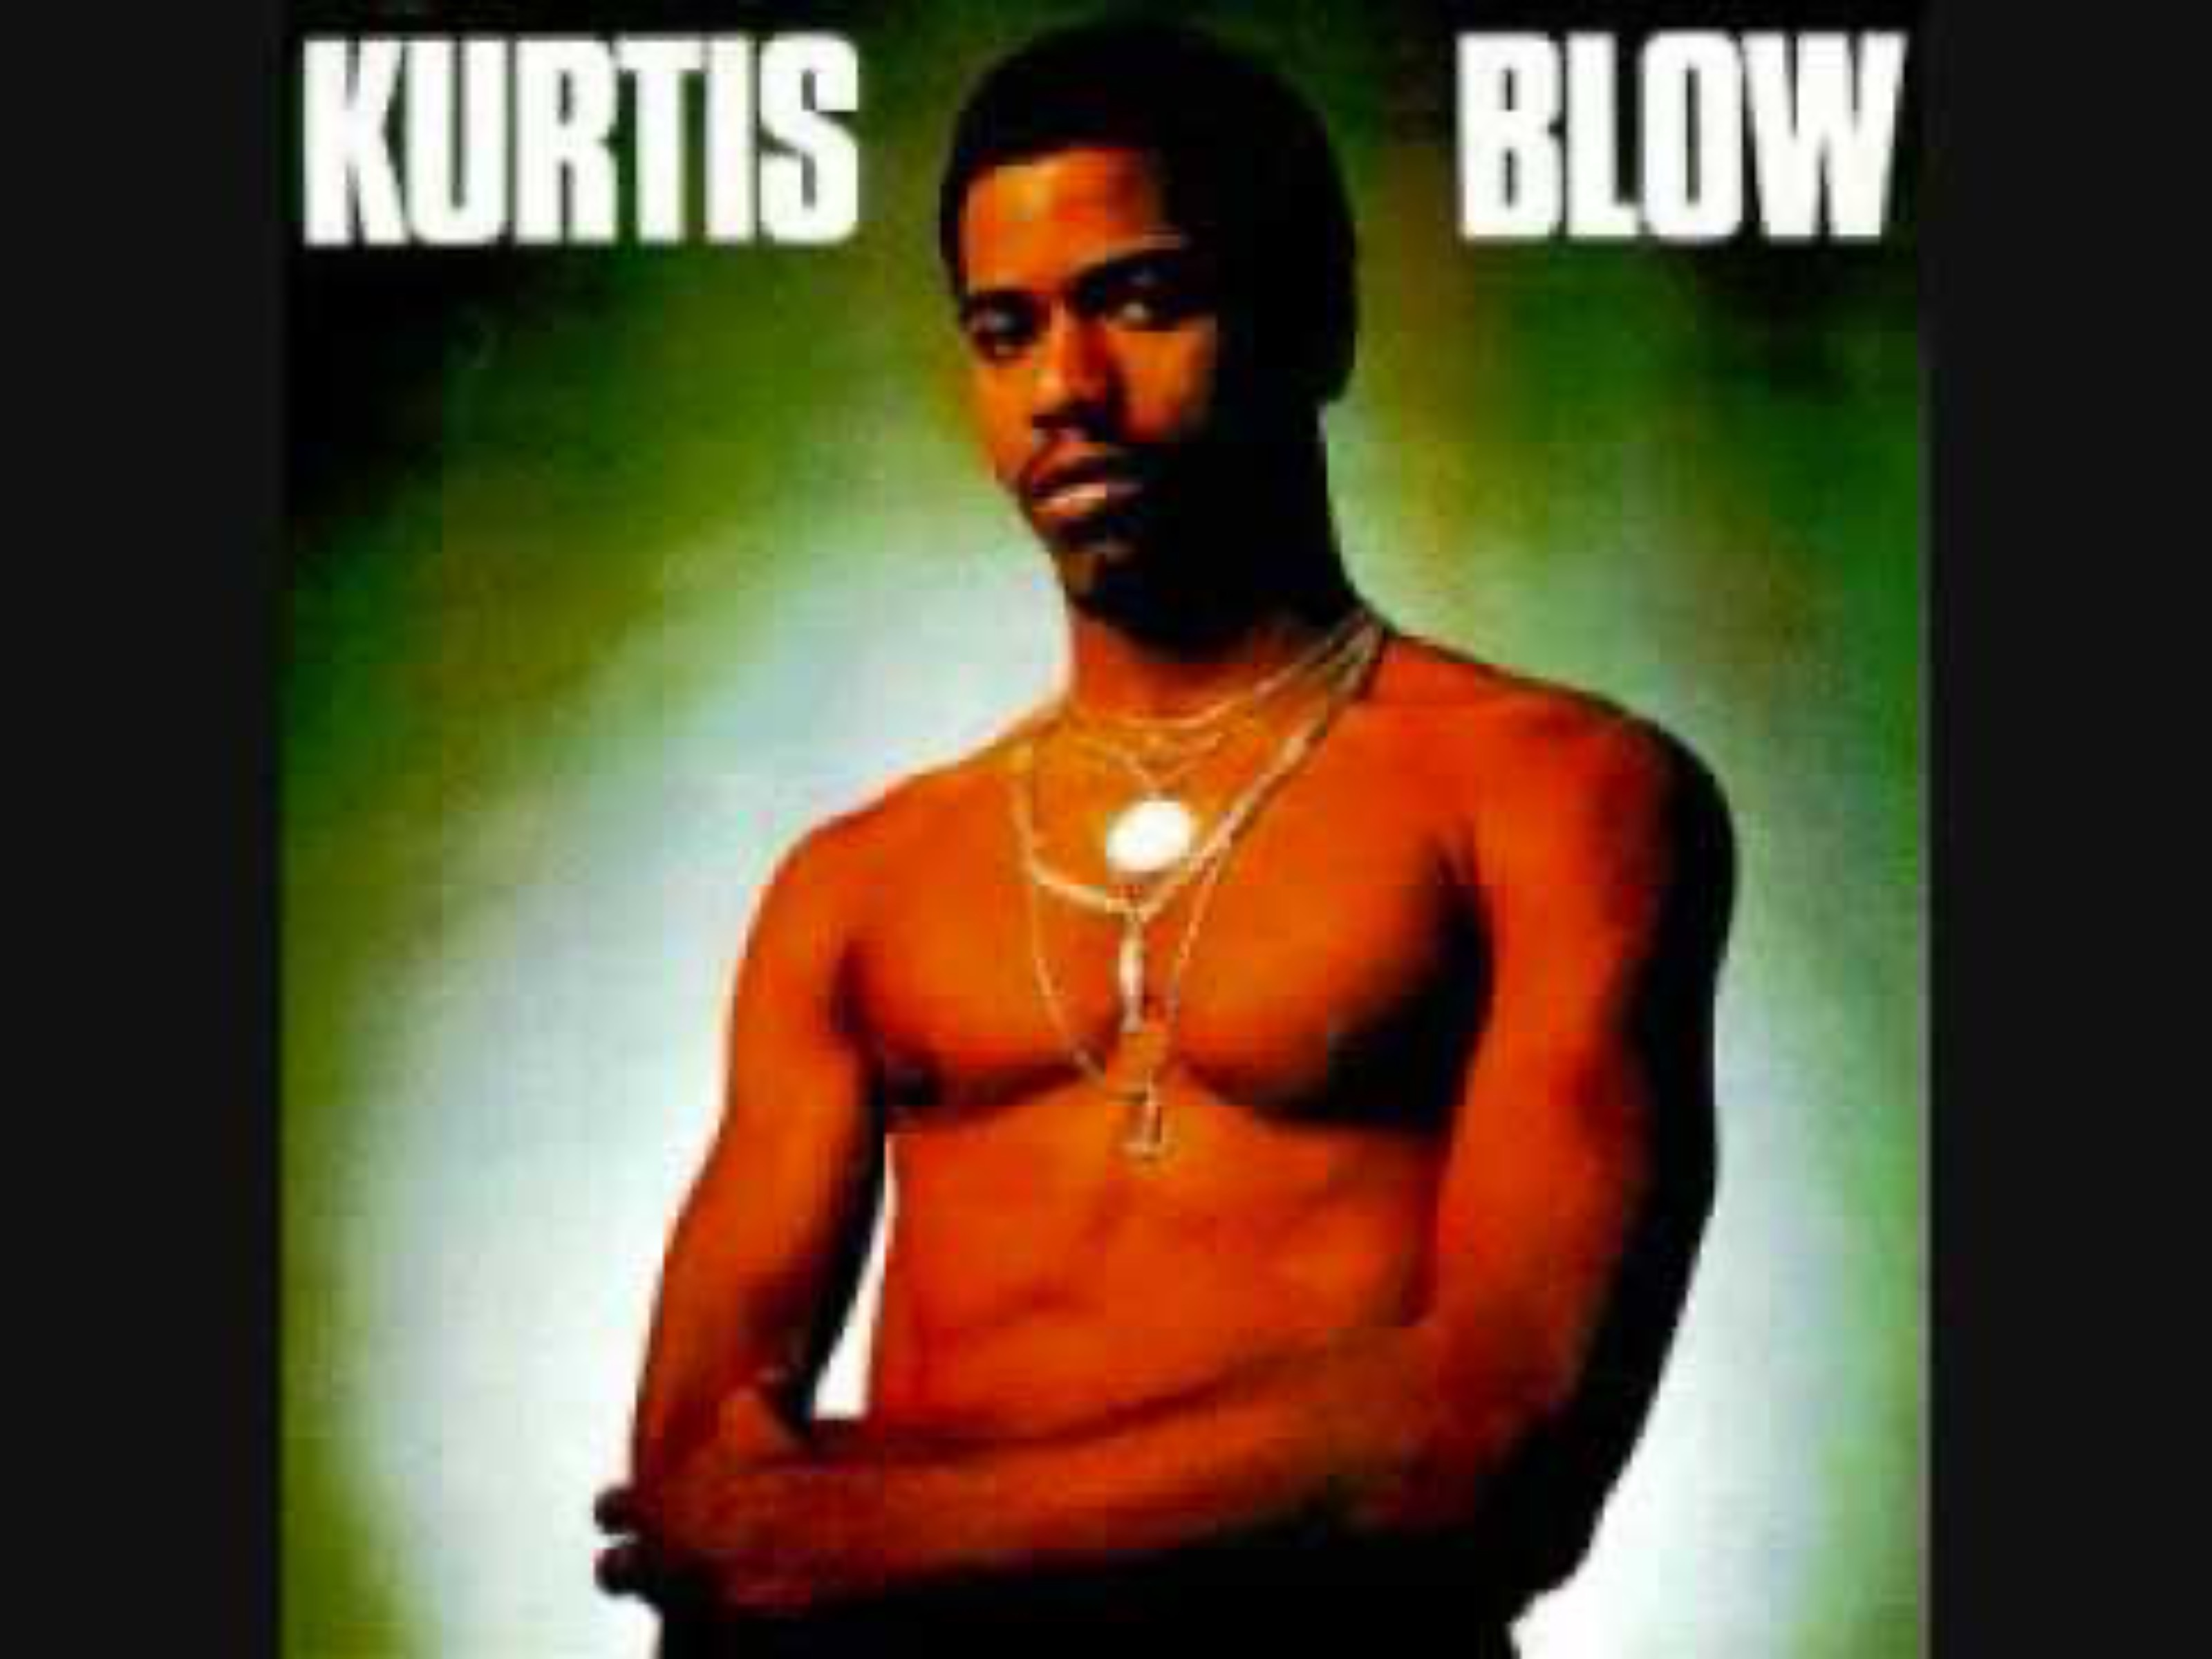
Festrap
En af rapmusikkens grundlæggende genrer, og det har den været lige siden de første blocksparties i Bronx.
Handler om at have det sjovt og få folk til at feste og danse
Eks. Kurtis Blow: The Breaks
”Clap your hands, everybody
If you got what it takes
‘Cause I’m Kurtis Blow and I want
You to know
That these are the breaks”
Notes:
Involverer publikum. Opfordrer til at der skal klappes med.

Slide 16
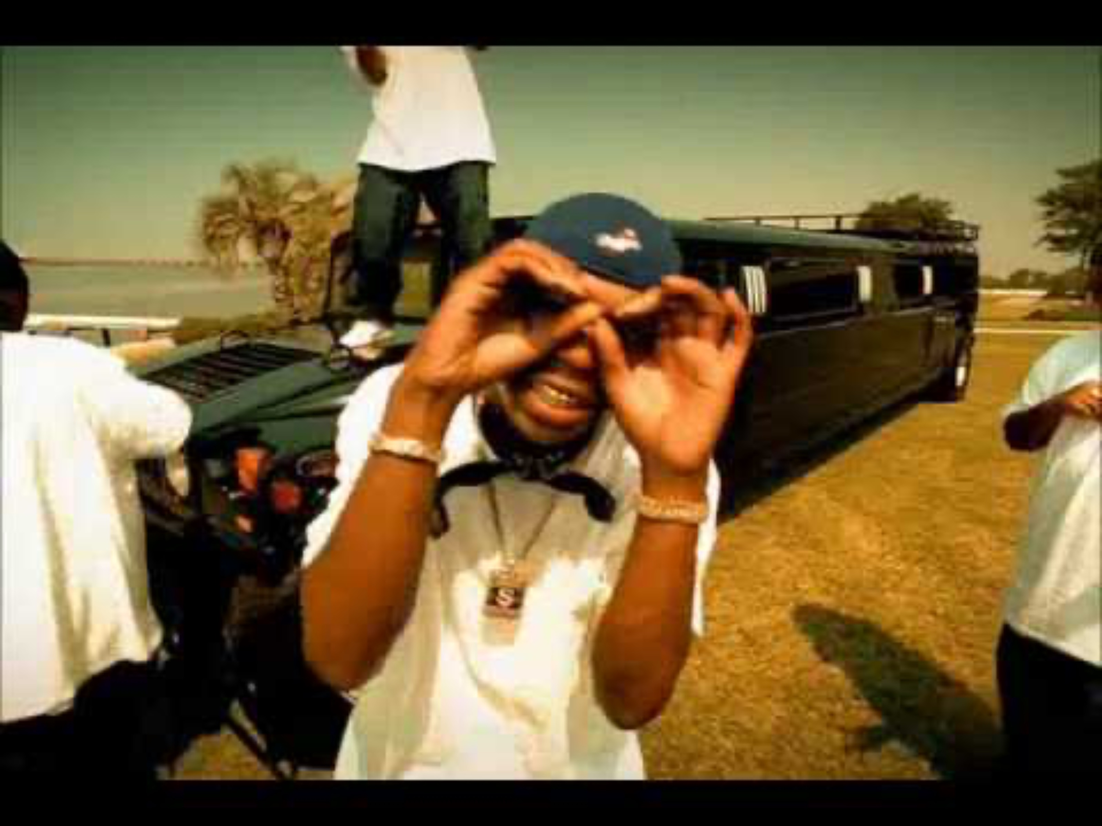
Statusrap
Føre sig frem – prale, håne, disse, player
Handler om penge og er nedgørende over for kvinder (brug-og-smid-væk-objekter)
Individuelle historier om den enkeltes succes
Eks. B.G & Hot Boys, ‘Bling Bling’
”Nigga, I got these hoes iced up enough
While my lil' B.G.'s on the bus puttin' out
cigarette butts (what?)
But me, personally, playboy I don't give a
fuck (what?)
And I'ma always show love to my cut (ah)”
Notes:
Minder lidt om festrap…

Slide 17
Bevidst Rap
Sproglige og musikalske virkemidler til at fremme et bestemt budskab
Kompleks sprogbrug – legende, kreativt
I USA ”conscious rap” – tekster der gør opmærksom på social uretfærdighed og på de sortes dårlige sociale vilkår.
Bruger ofte samples
Eks. Grandmaster Flash and the
Furious Five’s: The Message

Slide 18
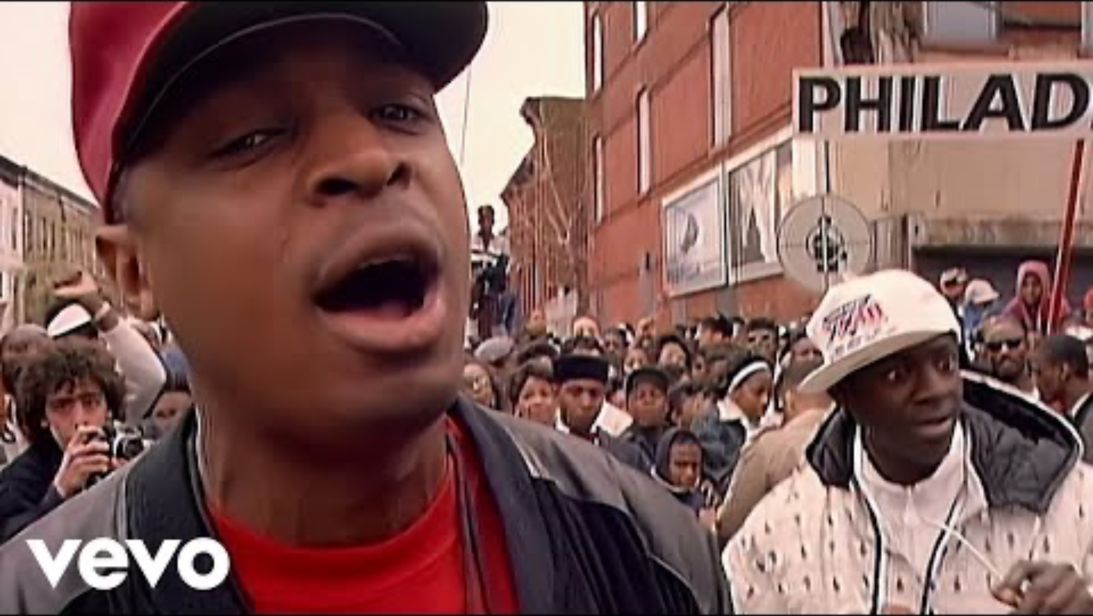
Grandmaster Flash and the Furious Five’s: The Message

Slide 19
Hardcore rap
Verden af vold, stoffer og våben
Gadens rå realiteter
Umiddelbart ikke kritisk overfor volden men snarere en forherligelse af volden
Teksterne er præget af værdier som magt, præstation og konkurrence
Eks. N.W.A: Fuck the police

Slide 20
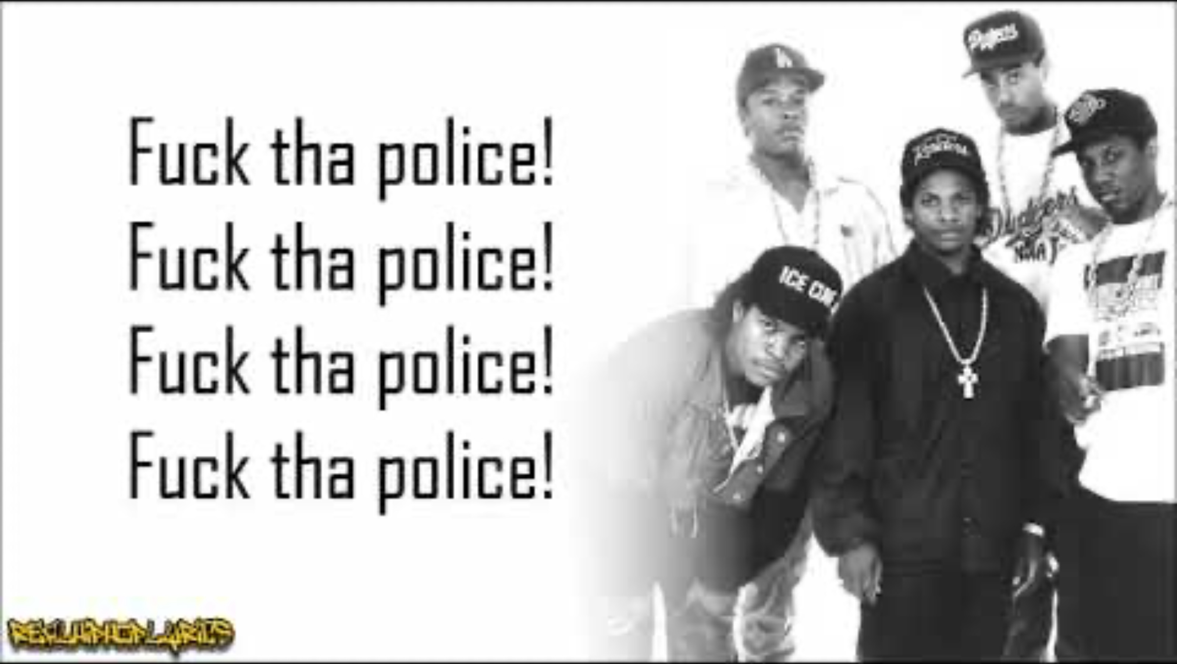

Slide 21
Flow
Inden for rapmusik er flow et helt centralt begreb
Når vi skal visualisere en rappers flow, kan vi med fordel se bort fra anvendelsen af et nodebillede. Nodesystemet viser som bekendt både rytme og tonehøjde, men da tonehøjden ikke har nogen (eller i hvert fald meget lille) relevans i forbindelse med rap, vil vi i stedet bruge et flowskema.
Med flowskemaet er vi i stand til meget præcist og kompakt at vise, hvordan teksten rytmisk placeres inden for takterne, samt hvilke dele af teksten som betones, og hvor rimene i teksten befinder sig. Alt sammen noget, der ville være sværere og fylde betydeligt mere, hvis vi benyttede os af et traditionelt nodebillede.

Slide 22
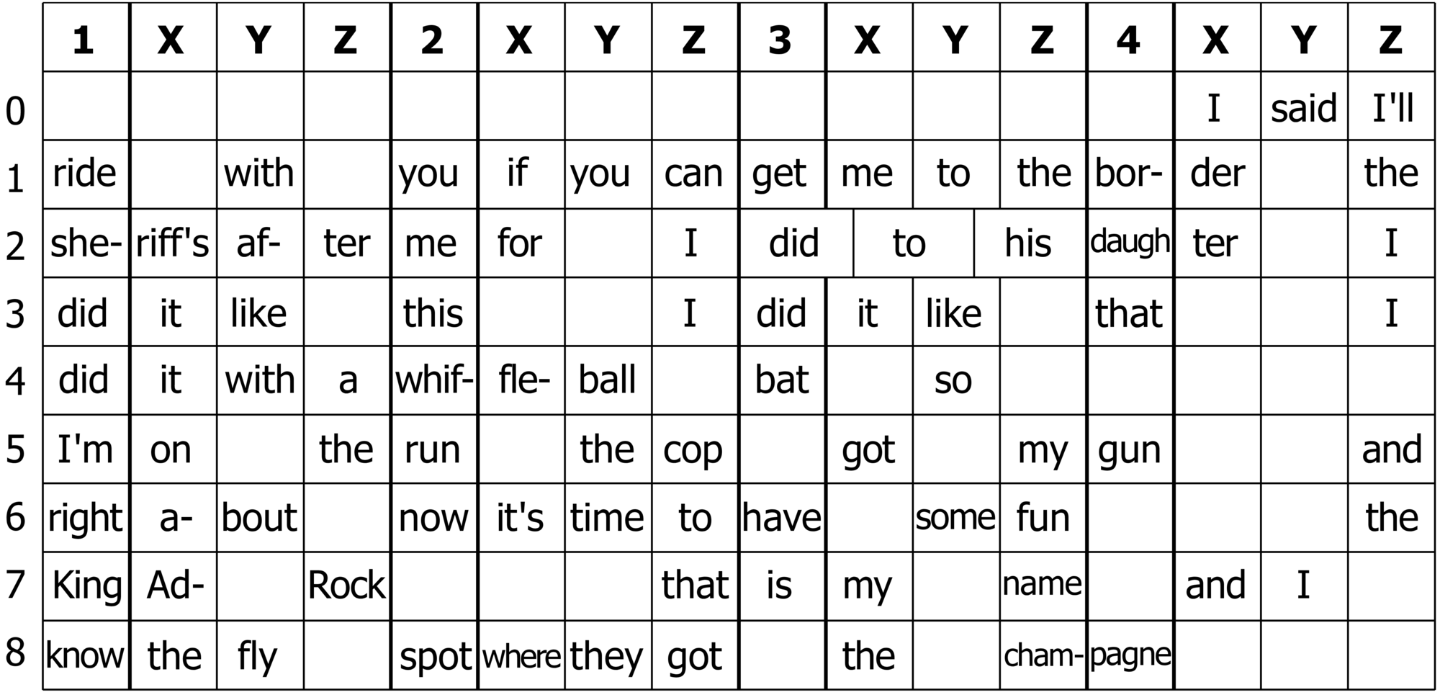

Beastie Boys: 'Paul Revere' (1986) | Rapper: Ad-Rock | Tempo: 91 BPM
Hver kolonne i skemaet udgør en sekstendedel i takten. Slagene benævnes 1, 2, 3 og 4, som vi plejer,
mens de mellemliggende sekstendedele kaldes x, y og z.
Hver række udgør således en hel takt, og de enkelte stavelser i teksten kan nu placeres i skemaet i
overensstemmelse med deres rytmiske placering.
I kolonnen helt til venstre nummereres takterne, og i eksemplet er der altså otte takter plus en optakt.
For forståelsens skyld er det værd at sammenligne flowskemaet med et almindeligt nodebillede.
Her ville de første to linjer af rappen tage sig således ud:
Notes:
Musik: 01:55 min.

Slide 23
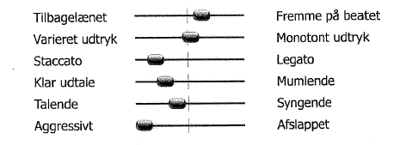
Flowets artikulation
Notes:
Min.

Slide 24
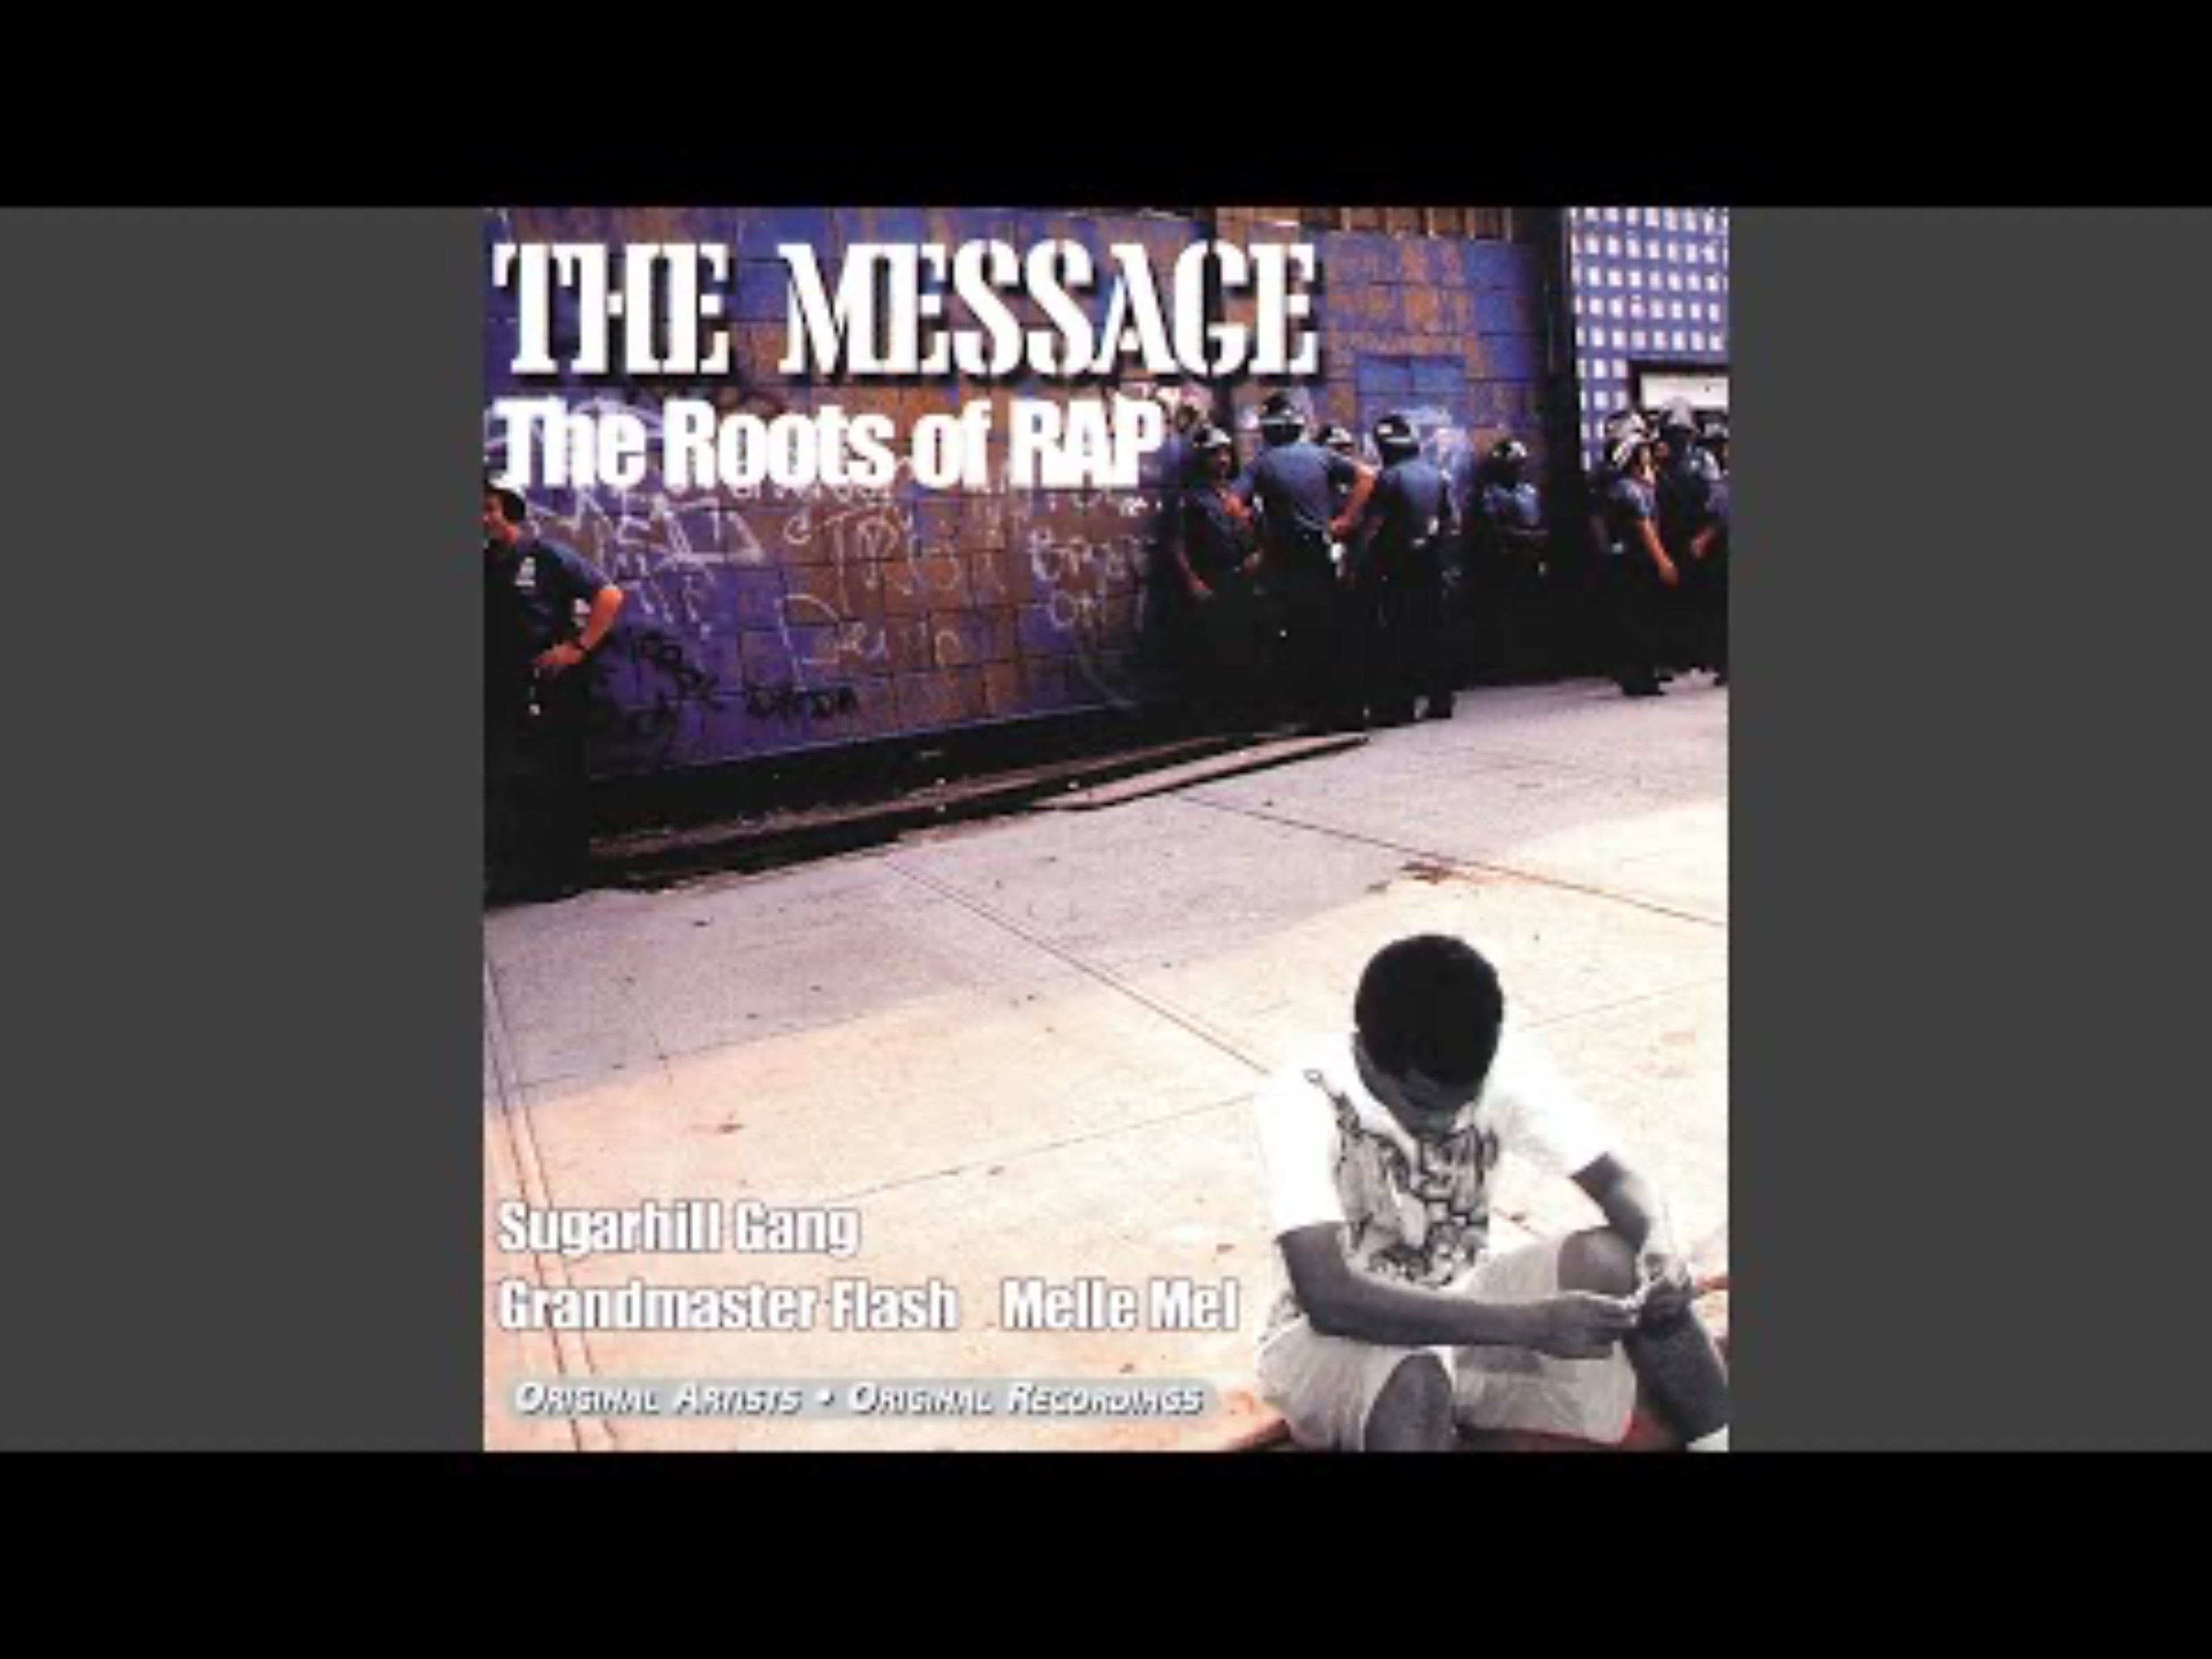
OPGAVE

Slide 25
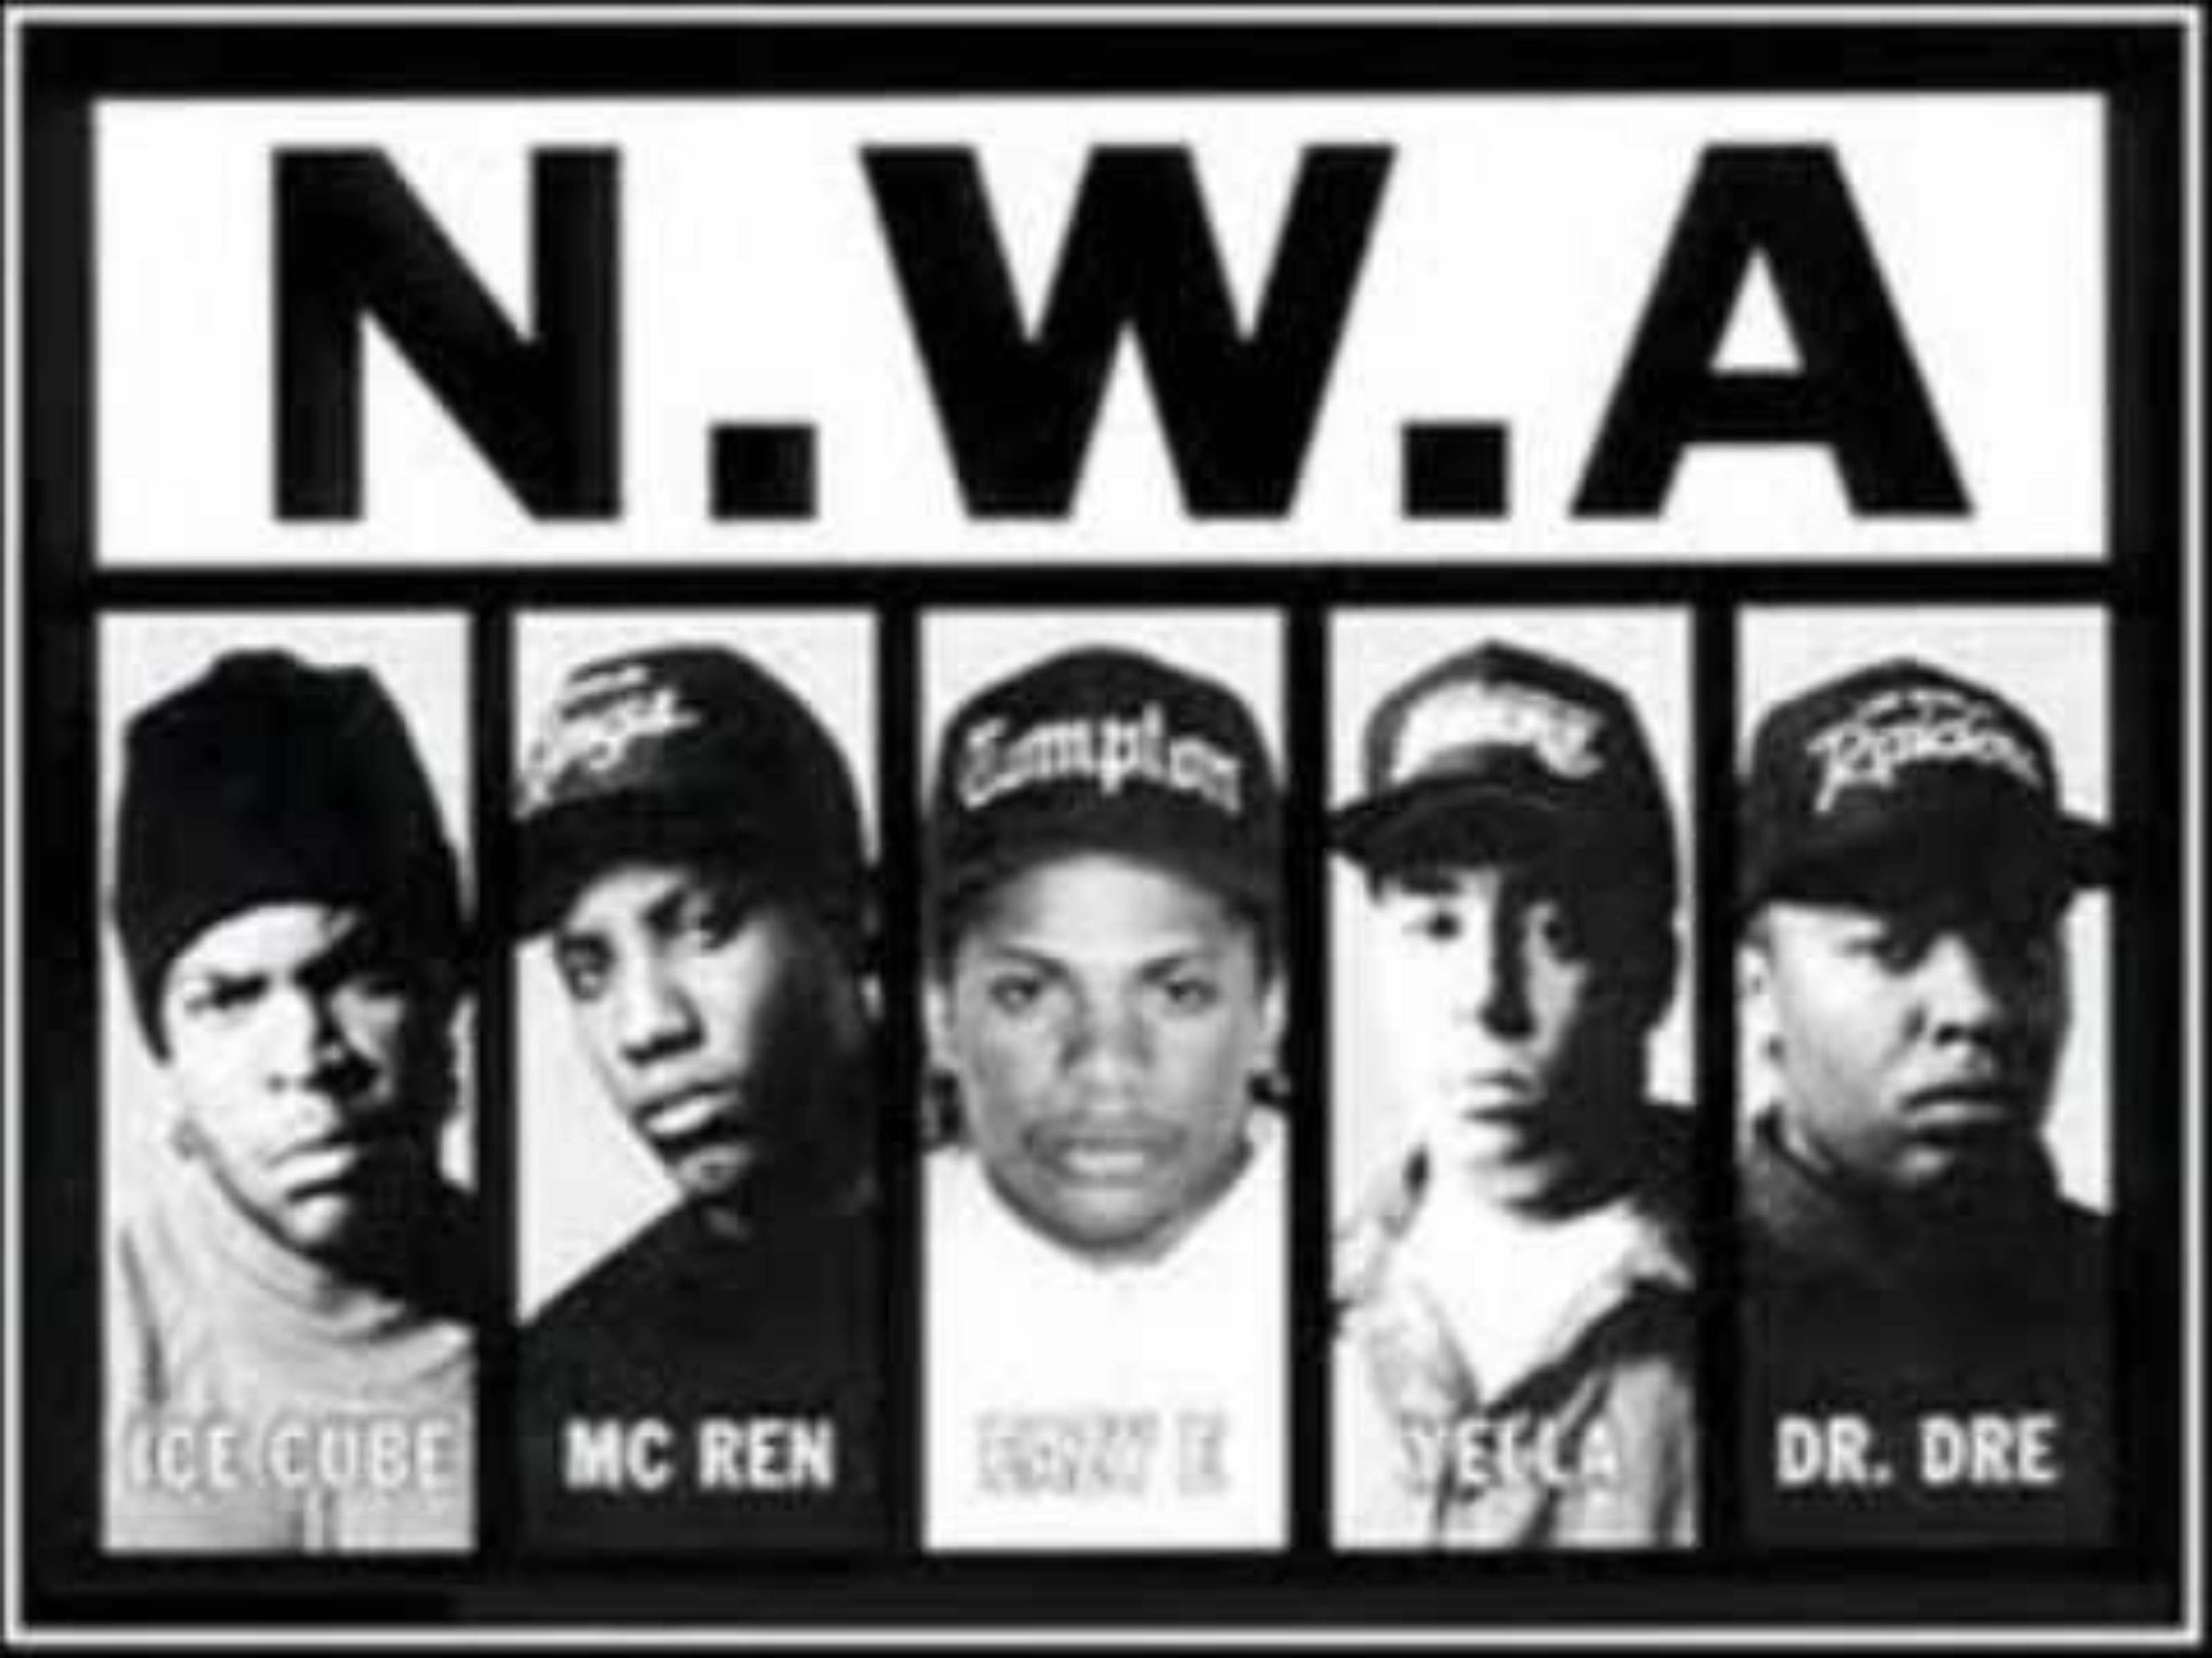

Slide 26
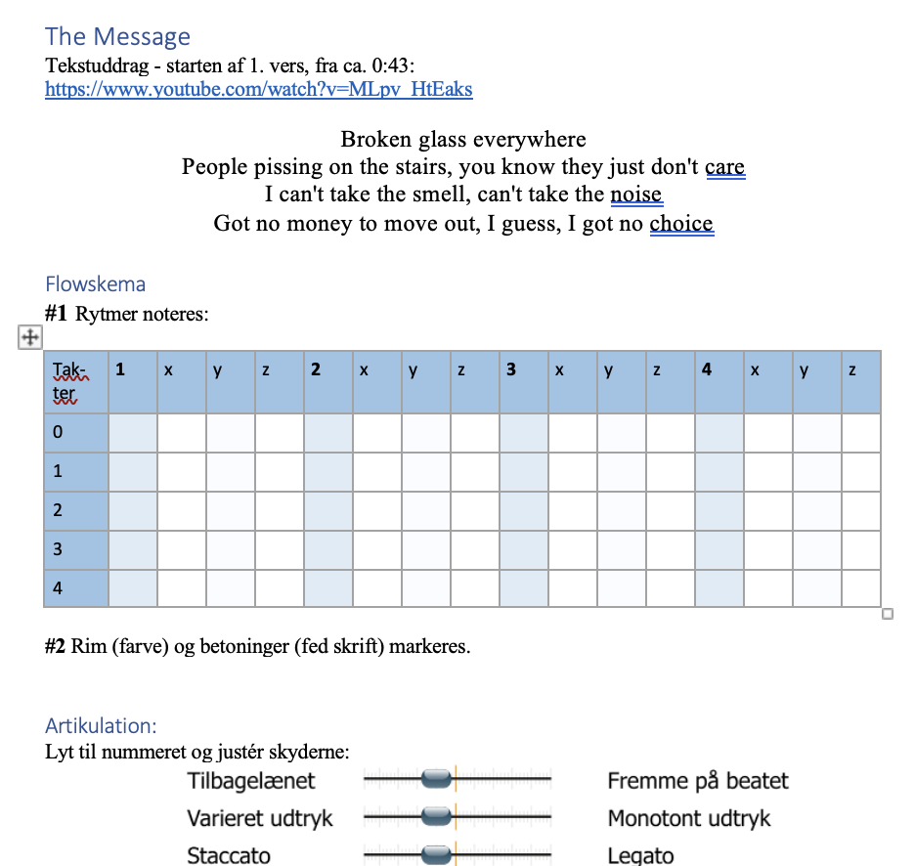

Slide 27
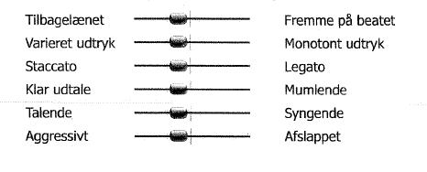
Snoop Dog: Gin & Juice
Lyt til 1. vers: Hvordan ligger det?

